Slide 1

Diabetul și starea de bine Cunoaște mai multe și realizează mai mult pentru diabet la locul de muncă
2025

Slide 2

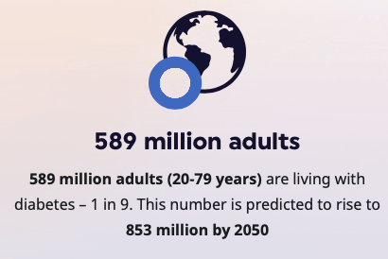
“Diabetul zaharat este pretul pe care il platim pentru civilizatie si modul de viata pe care il ducem”. Manuel Serrano Rios, Preşedinte de
Onoare al Federaţiei Internaţionale de Diabet

Slide 3
589 mln persoane cu diabet pe glob (IDF a.2025)
7 din 10 persoane adulte cu diabet zaharat sunt în vârsta aptă de muncă
Diabetul este o provocare la locul de muncă
430 milioane persoane cu diabet au vârsta aptă de muncă
Condiții de muncă nesigure pentru diabet
Activitate fizică limitată
Ameliorarea condițiilor pentru diabet la muncă
Crearea mediului sigur și suportiv
Stigmatizare, discriminare, excludere, anxietate – sunt frecvente.
Condiții pentru alimentație sănătoasă
Stare psihoemoțională
Cunoașterea problemelor

Slide 4
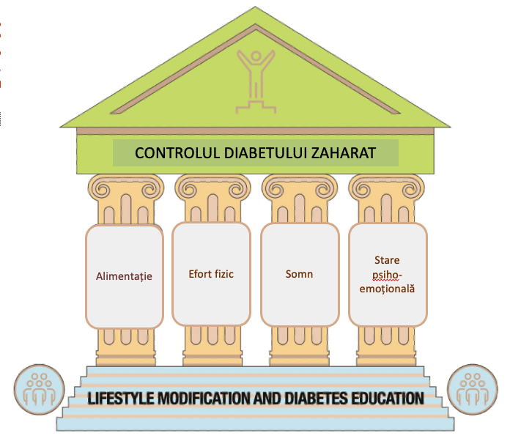

Slide 5
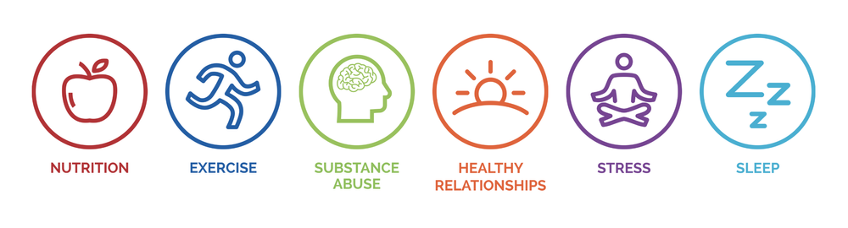

Slide 6
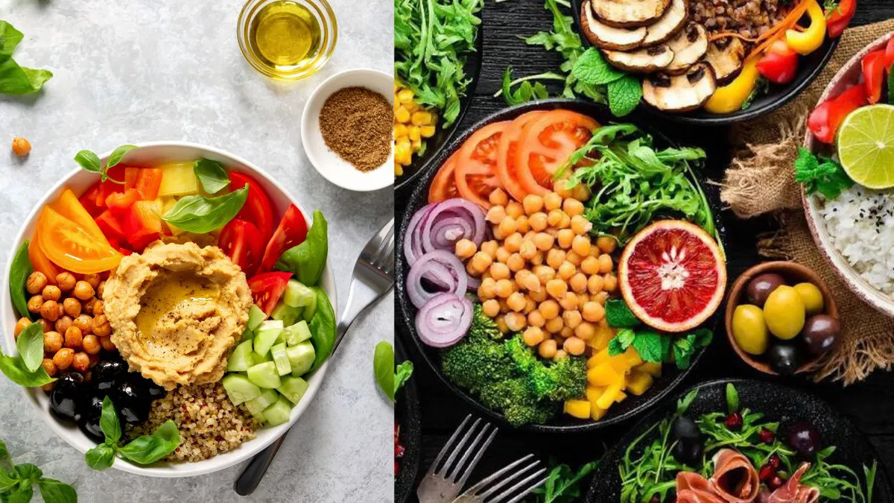
Susținerea controlului diabetului prin alimentație personalizată
Model alimentar sau regim alimentar — totalitatea alimentelor și băuturilor consumate într-o anumită perioadă de timp.
Exemple: dietă de tip mediteraneană, abordarea dietetică pentru oprirea hipertensiunii (DASH), dietă săracă în carbohidrați, dieta vegetariană.
Modelul alimentar trebuie:
să includă alimente cu beneficii demonstrate pentru sănătate,
să minimizeze alimentele dăunătoare,
să țină cont de preferințele și cultura alimentară ale persoanei.
Plan alimentar „dietă” un ghid care stabilește când, ce și cât să mănânce o persoană.
Nu există un singur model alimentar optimal pentru toți!
Standarts of Care in Diabetes, Volume 48, Supplement 1.Faciliting Positive Health Behaivours and Well-being to improve Health Outcomes.
Notes:
Încurajam oamenii să gândească în termeni de modele alimentare (numite și patternuri alimentare), adică asupra ansamblului tuturor alimentelor și băuturilor consumate de o persoană.

Slide 7
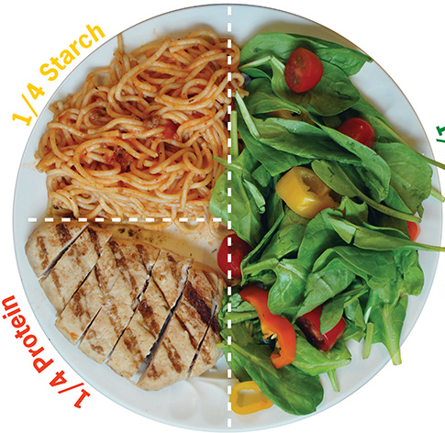
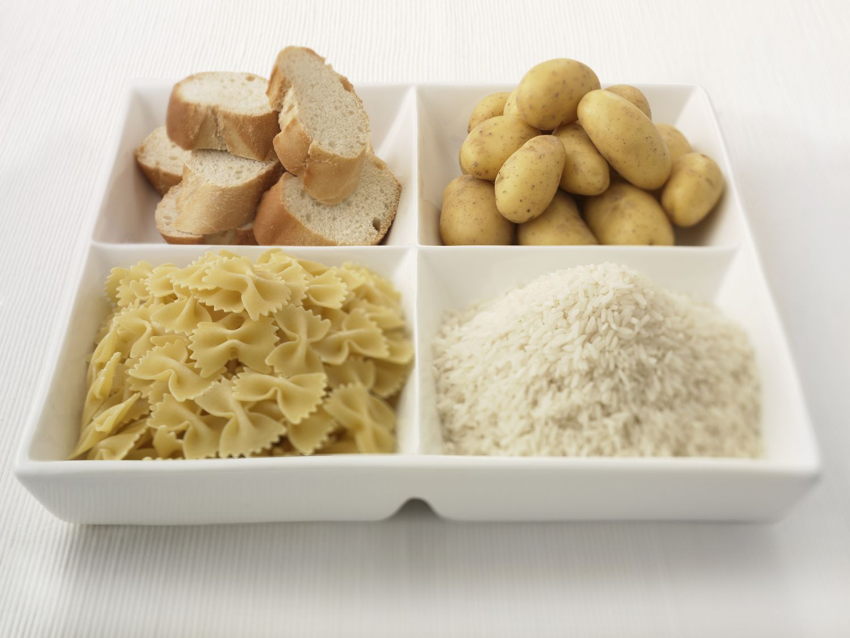
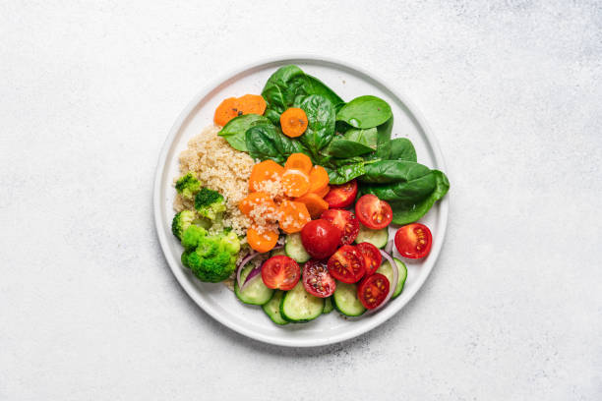
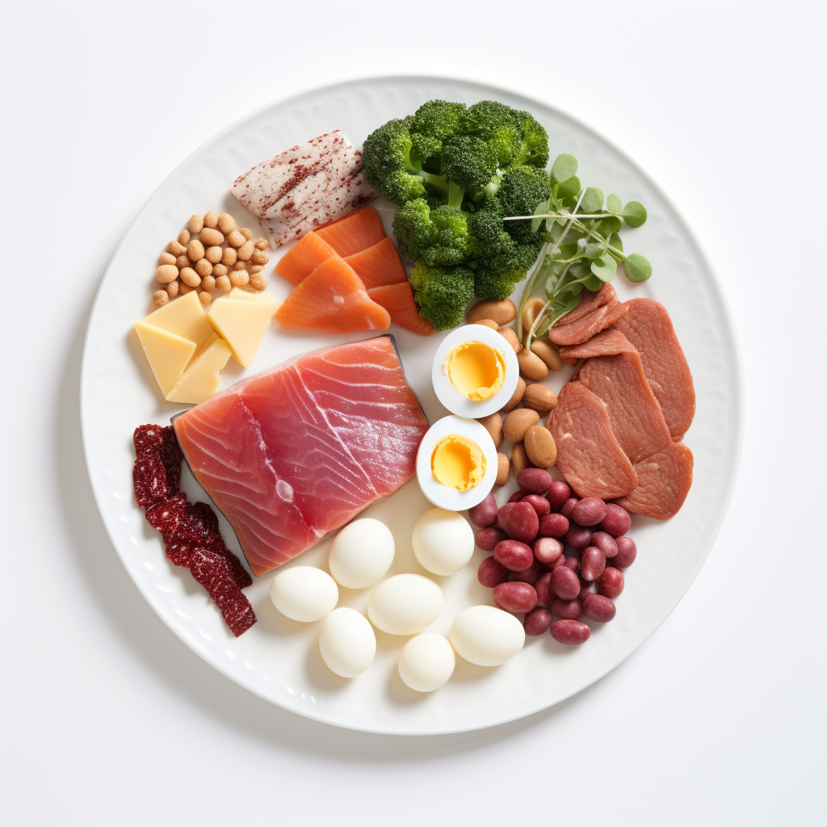
Ce înseamnă să mănânci sănătos?
Valoarea energetică + Calitatea nutrienților
Fibre vegetale
Carbohidrați
Proteine și Lipide
Notes:
Vin cu o întrebare la dumneavoastră: Ce înseamnă să mănânci sănătos?. Răspunsul este puțin diferit pentru fiecare persoană.
Nu există un raport unic optim între carbohidrați, proteine și grăsimi potrivit pentru toate persoanele cu diabet zaharat tip 2.

Slide 8
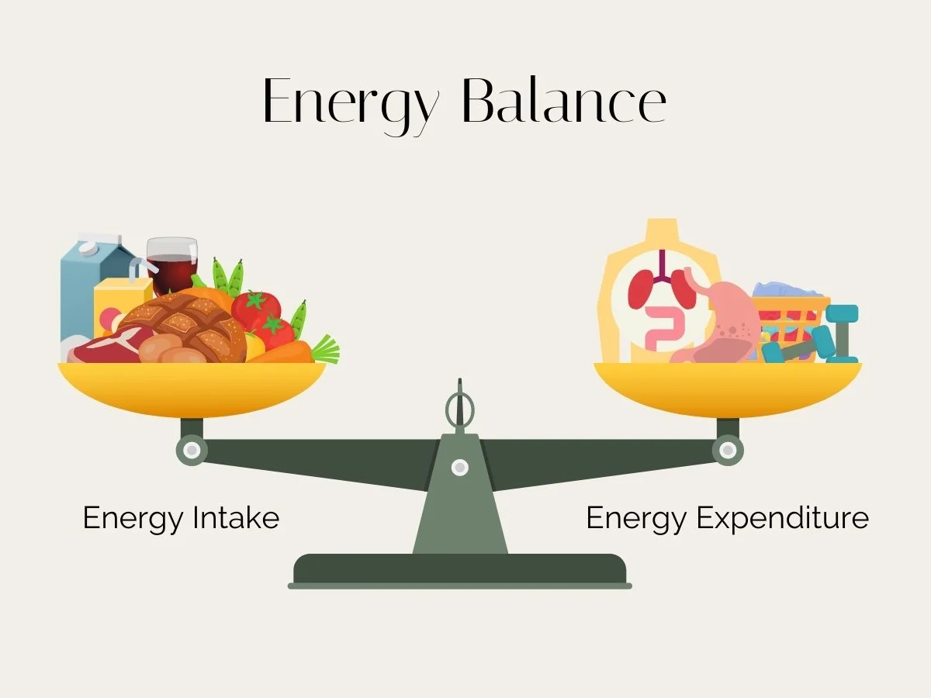
Alementele – valoarea lor energetică și nutrițională
Necesarul caloric este rezultatul bilanțului energetic al organismului în care: aportul de calorii egalează utilizarea de calorii
Caloria – substratul energetic al organismului
1 kcal = 4,18 kj
Cheltuielile energetice:
Metabolism bazal – 75%
Activitatea fizică – 25%
1 g lipide = 9 kcal
1 g alcool = 7 kcal
1 g proteine = 4 kcal
1 g glucide = 4 kcal
Notes:
Menținerea echilibrului caloric este una dintre cele mai imortante funcții ale organismului. Caloria este substratul energetic al organismului.
Sursele de calorii sunt: proteinele, lipidele, glucidele, carora li se adouga alcoolul. Acesta este un produs care nu contine substante nutritive, dar trebuie luat in calcul aportul caloric, avand in vedere puterea sa energetica considerabila.
Aporul substantelor nutritive la producerea de energie este diferit, cele mai calorigene fiind grasimile.
Prin arderea unui gram de substanta nutritiva sau alcool, se va furniza po cantitate de calorii:

Slide 9
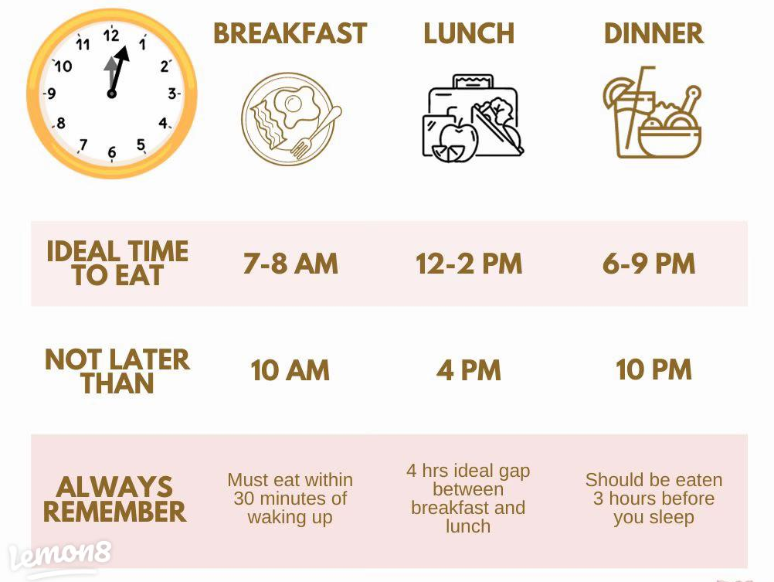
Alimentația echilibrată
3-5 mese în zi
Mic dejun 20% kcal
Gustare 15% kcal
Prinz 30% kcal
Gustare 15% kcal
Cina 20% kcal
Se respectă orarul meselor principale, a gustărilor și compoziția acestora
Se menține același aport glucid la o anumită masă din fiecare zi și astfel se limitează fluctuațiile glicemiei
Se vor evita hiperglicemii și hipoglicemii

Slide 10
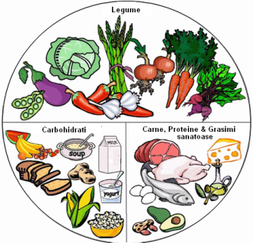
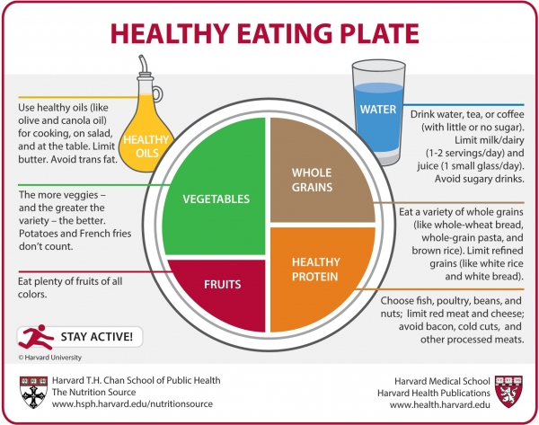

FARFURIA SĂNĂTOASĂ
Consum de grăsimi vegetale, nuci.
De evitat grăsimi trans, ulei de palmier, unt.
Consum de apă, ceai, cafea – fără zahăr. Consum limitat de lapte. Evitarea sucurilor, băuturilor carbogazoase!
CEREALE INTEGRALE
Cât mai multe legume și cît mai variate!
De evitat carfofi prăjiți!
LEGUME
Consum de cereale integrale variate. Limitarea carbohidraților ușor asimilabili (orez alb, pâine albă).
FRUCTE
PROTEINE
Varietate de fructe de toate culorile!
Alege pește, pui, boboase, nuci, brânză.
Limitat: carne roșie și cașcaval.
De exclus: carne procesată!
Fii activ!

Slide 11
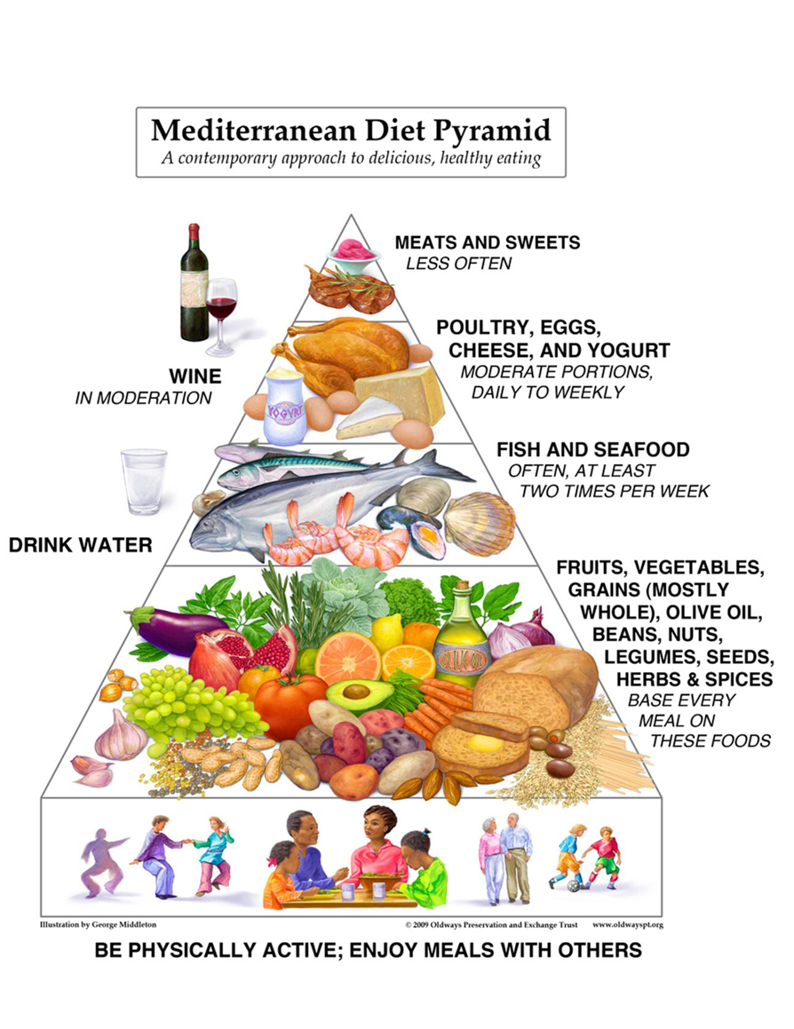

HbA1C 1.0-1.9% la persoanele cu DZ1 tip 1
0.3-2.0 % la persoanele cu DZ tip 2.

Slide 12
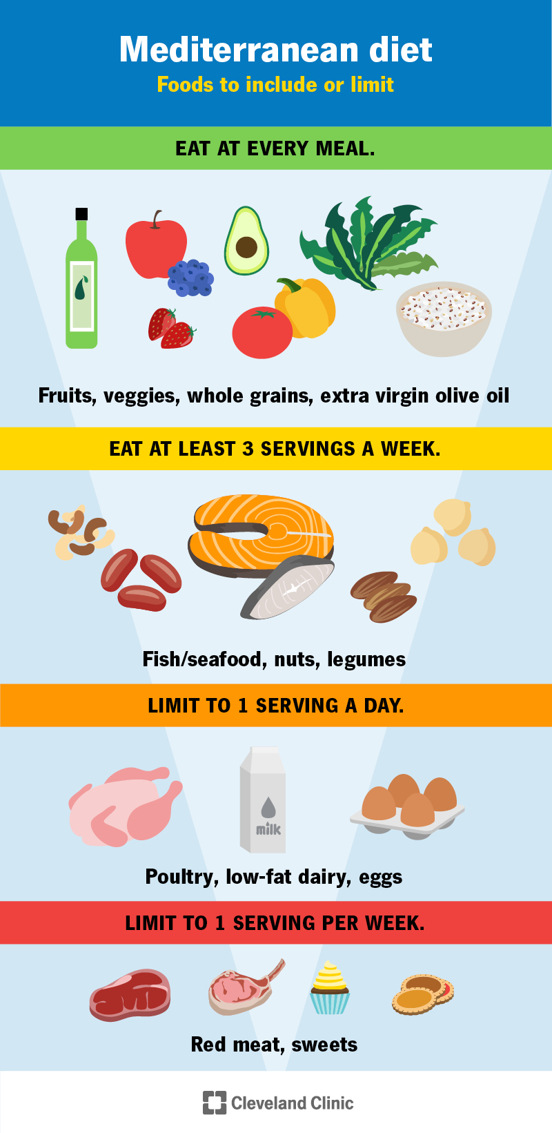
Dieta mediteraniană
Se bazează pe alimente de origine vegetală, grăsimi sănătoase, în special legume, fructe și cereale integrale; Uleiul de măsline extravirgin reprezintă principala sursă de grăsimi.
Este considerată una dintre cele mai bune pentru controlul glicemic, inflamației sistemice și stresului oxidativ sănătății cardiovasculare.
Dieta mediteraneană a demonstrat reduceri mai mari ale greutății corporale și ale valorilor HbA1c, a întârziat necesitatea inițierii tratamentului medicamentos antidiabetic și a oferit beneficii suplimentare pentru sănătatea cardiovasculară, comparativ cu o dietă săracă în grăsimi.
A demonstrat constant beneficii metabolice și cardiovasculare.
International Diabetes Federation.Diabetes and healthy nutrition..
Notes:
stresului oxidativ, prin acțiunea mai multor compuși bioactivi (precum polifenolii și acizii grași omega-3), dar și prin îmbunătățirea sănătății și diversității microbiotei intestinale

Slide 13
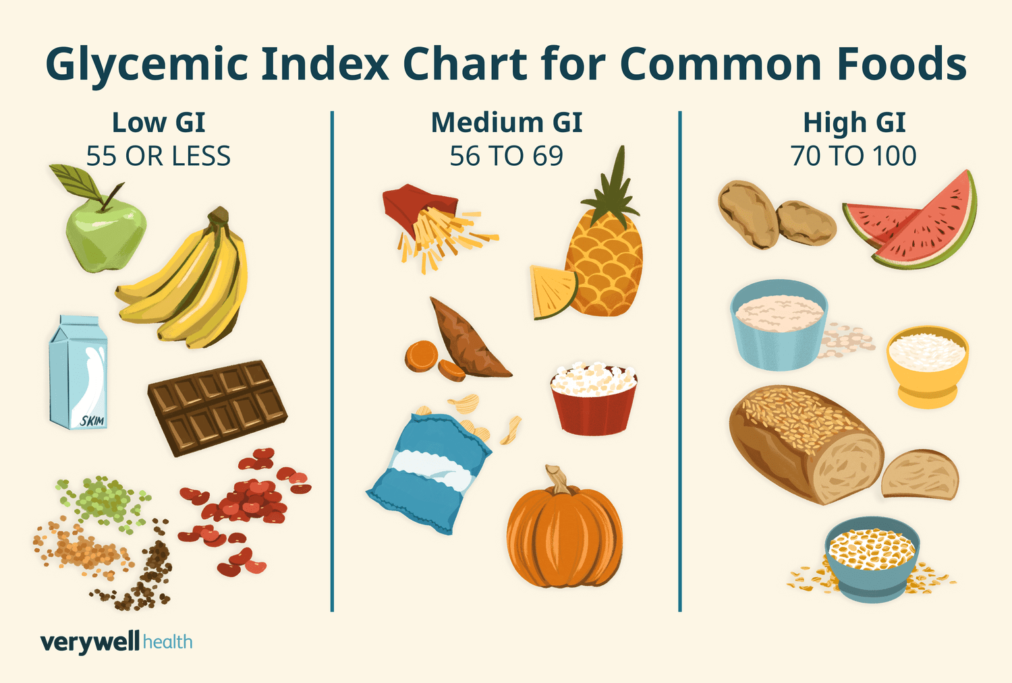
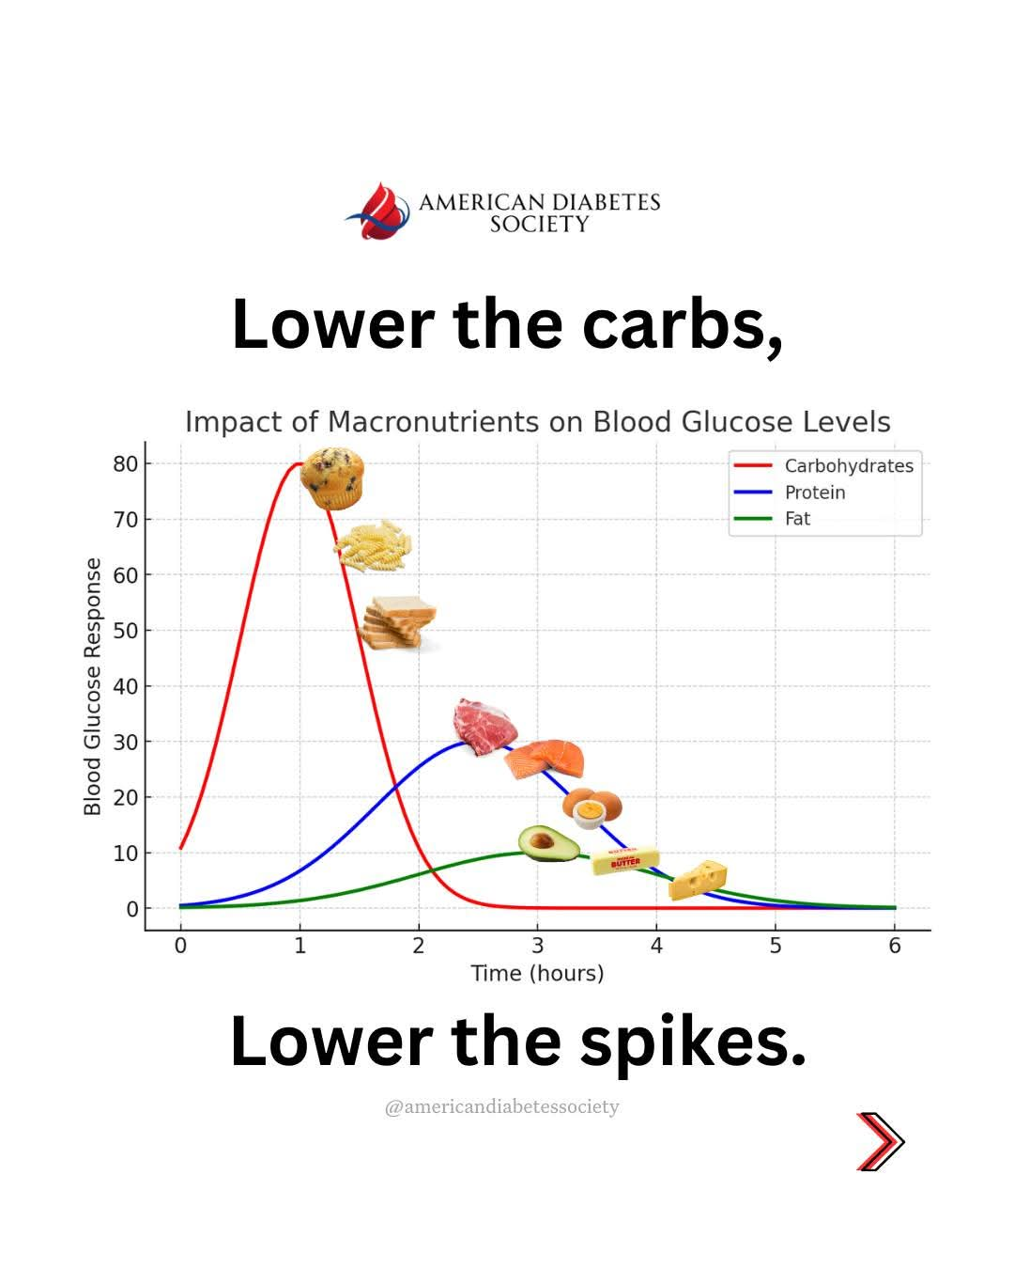
Indicele glicemic (IG)
Măsoară cât de repede crește glicemia un aliment.
Factorii care influențează IG:
Tipul de carbohidrat Metoda de prelucrare
Compoziția nutrienților Maturitatea produsului
1-2 h
3-4 h
Alimentele sunt clasificate pe o scară de la 0 la 100, unde glucoza pură sau pâinea albă primesc valoarea 100.
Notes:
Alimentele sunt clasificate pe o scară de la 0 la 100, unde glucoza pură sau pâinea albă primesc valoarea 100.
Cum o persoana va ști ce poate sau nu mânca. Aici ne vine în ajutor, noțiunea de Indice glicemic, care ...
Sa ne imaginăm două persoane: Prima a mâncat un cornet de îngheță, iar cealaltă 2 linguri de orez Basami. Ce se întamplă după corentul: Are loc un spike ( adică creșterea rapidă a glicemiei), apare senzație rapidă de foame, ceia ce duce la Necesită în cantități mari.
Alimentele cu IG scăzut sunt digerate și absorbite mai lent, provocând o creștere mai lentă și mai graduală a glicemiei.
Majoritatea alimentelor bogate în carbohidrați (CHO) necesită aproximativ 1–2 ore pentru a fi digerate și transformate în glucoză.
Alimentele proteice necesită între 3–4 ore pentru digestie, fiind mult mai lente decât carbohidrații.
Fibrele, proteinele și lipidele contribuie la încetinirea digestiei carbohidraților și amână absorbția acestora în sânge.

Slide 14
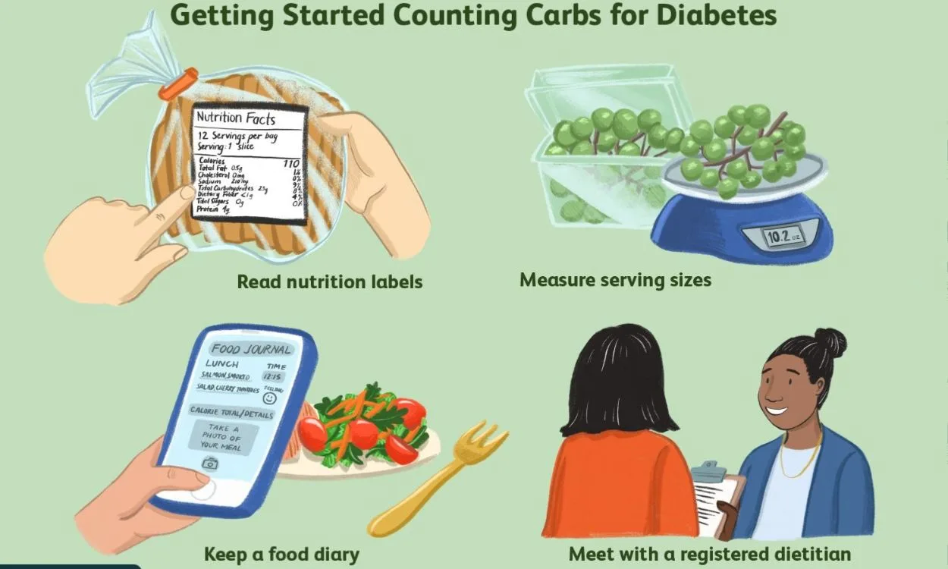
Ce presupune numărarea Carbohidraților
Numărarea carbohidraților - metodă de planificare a meselor folosită de persoanele cu diabet, axată pe monitorizarea cantității de carbohidrați (g) consumați la fiecare masă pentru a gestiona glicemia.
Notes:
În special pentru persoane cu diabet zaharat tip 1, care se afla pe tratament cu insulina ân regim bazal-bolus. Si trebuie sa injecteze insulin arapidă atat cat vor mânca

Slide 15
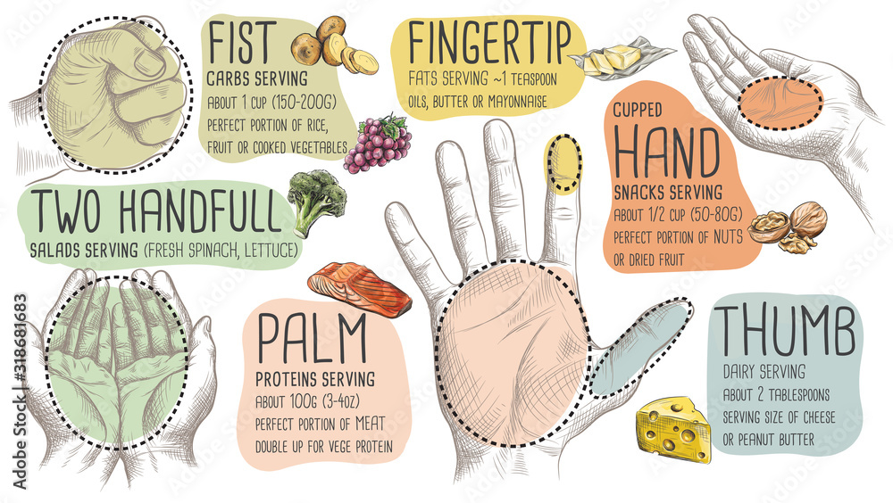
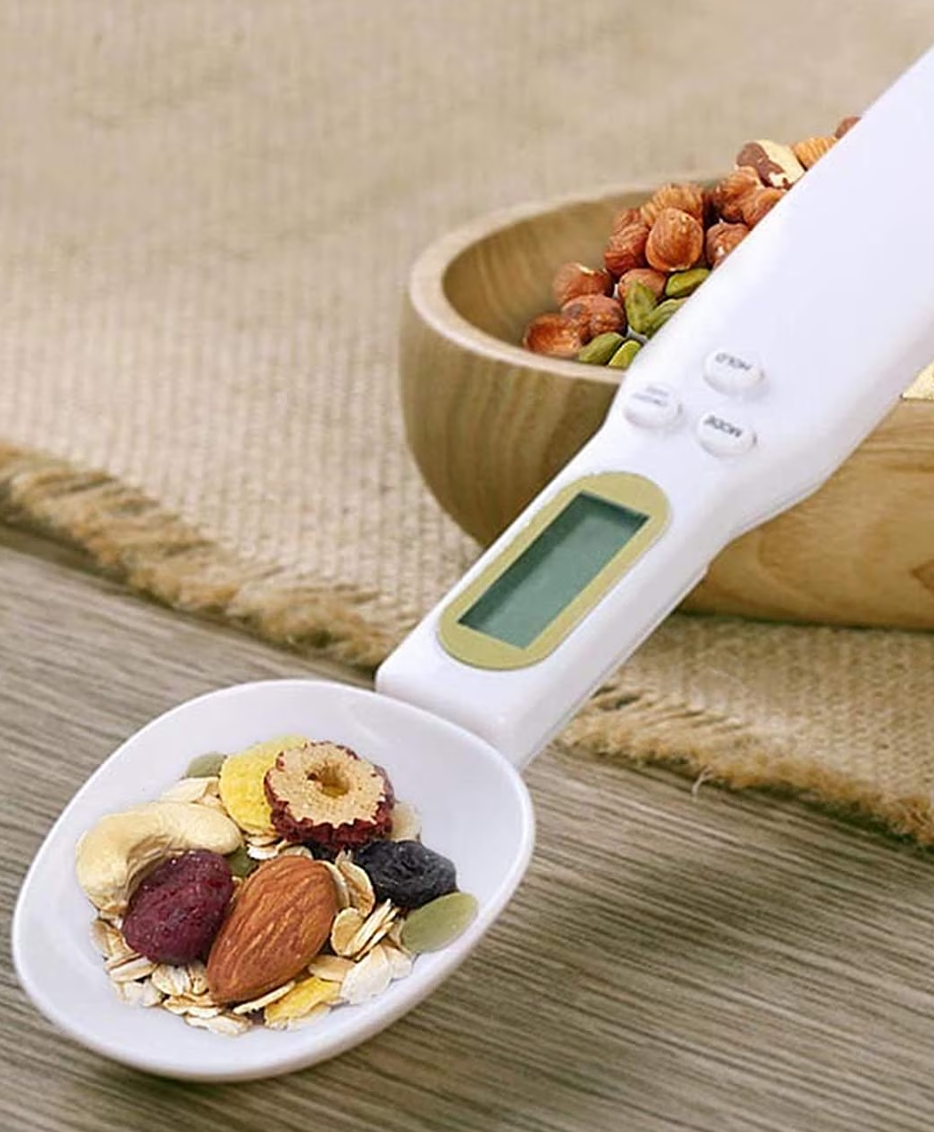
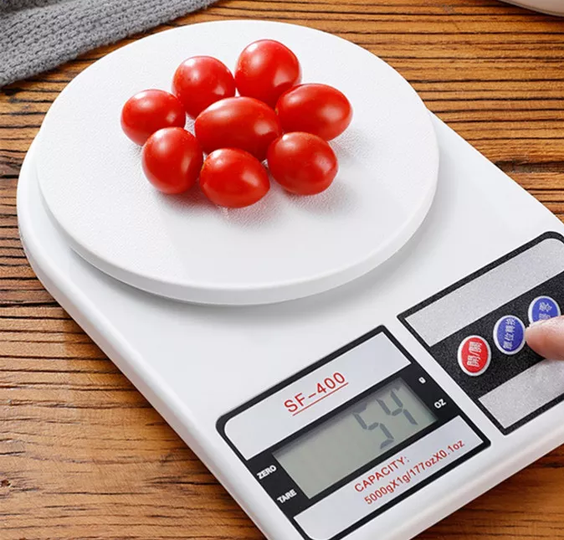
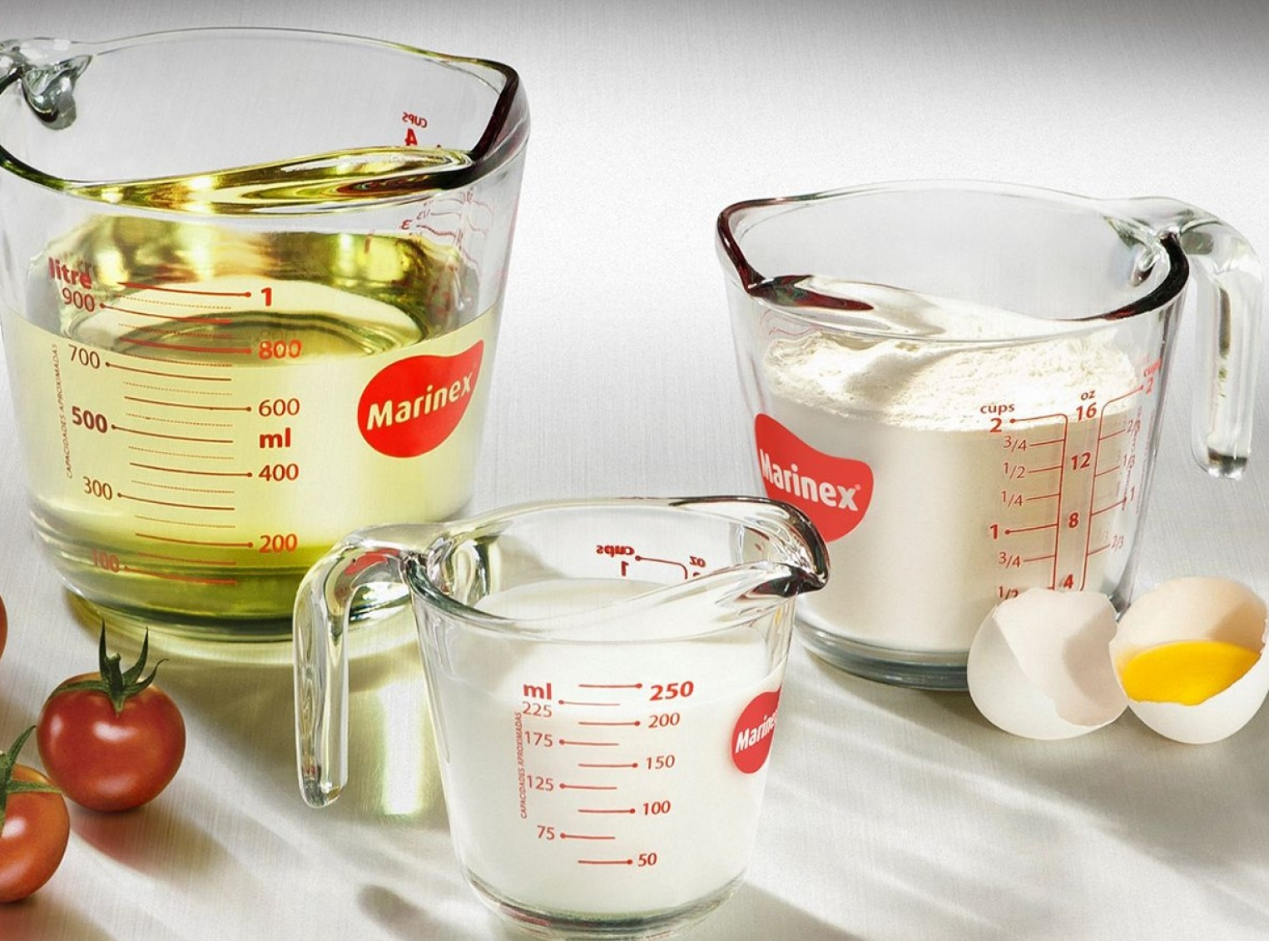
Sistemul porțiilor
direct
indirect
Notes:
vase gradate, cupe de măsurare și cântar pentru alimente,
Proteine (carne, pește, ouă)Palma ta (fără degete)
Carbohidrați (orez, paste, cartofi)Pumnul închis (sau palma strânsă)
Legume (fără amidon)Pumnul tău plin
Grăsimi (nuci, uleiuri, brânză)Degetul mare (tot degetul, de la bază la vârf)

Slide 16
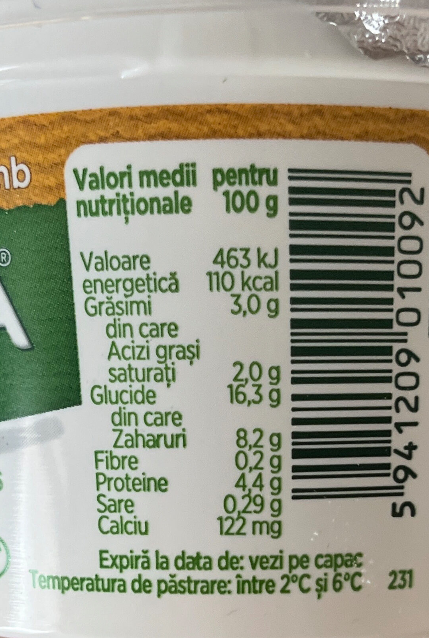
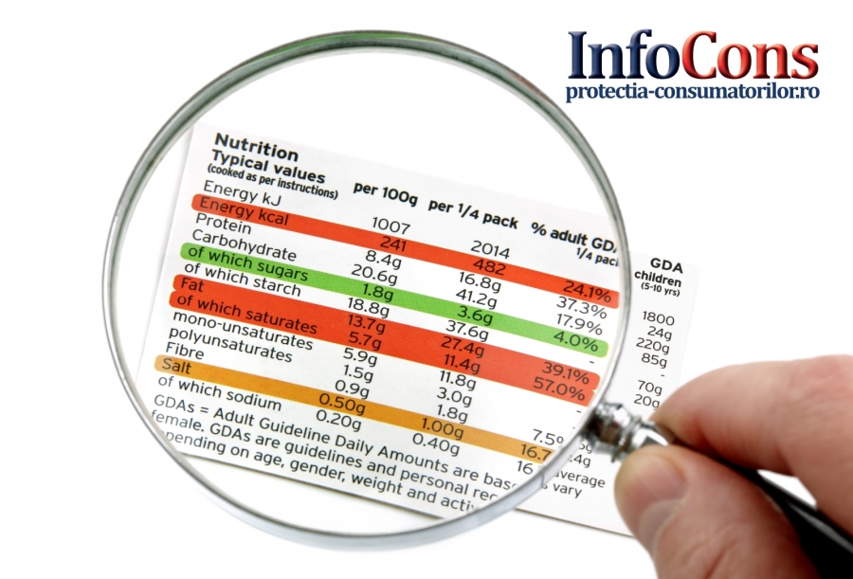
Citirea etichetelor nutriționale
Ne oferă informații esențiale despre produsele alimentare și băuturi, precum:
Ingrediente (ce conține produsul);
Nutrienți – grăsimi, calorii, fibre etc.;
Valoarea zilnică – cât contribuie fiecare nutrient la necesarul zilnic al unui adult
Lista ingerdientelor – in ordine descrescătoare
Aditivii: E-urile – codifică aditici alimentari autorizați
Alegeți produsele care conțin cât mai puțini aditivi!

Slide 17
Ce este Alimentația Sănătoasă?
Alimentație Sănătoasă înseamnă un consum moderat, dar variat, de alimente și preparate culinare, pe care le dorim apetisante, gustoase și sigure.
Scopul Alimetației Sănătoase este de a realiza un echilibru caloric și nutrițional.
A mânca sănătos nu trebuie sa fie complicat.
Alegerile alimentare informate sunt esențiale pentru o viață sănătoasă.
O dietă echilibrată ajută la gestionarea nivelului de glucoză din sânge și la reducerea riscului de complicațiile diabetului.
Alimentația echilibrată este garantul unei vieți sănătoase.

Slide 19

Pentru o viață sănătoasă faceți mișcare cel puțin 30 minute în fiecare zi.

Slide 20

Un spot publicitar
sau
Medicina bazată pe dovezi?
Adulților cu diabet zaharat de tip 1 și diabet zaharat de tip 2 , 150 de minute/săptămână sau mai mult activitate aerobă de intensitate moderată distribuită pe parcursul a cel puțin 3 zile/săptămână, fără mai mult de 2 zile consecutive fără activitate.
Persoanele cu o formă fizică mai bună minim 75 de minute/ săptămână antrenament de intensitate viguroasă.
Adulții cu diabet zaharat sunt încurajați să participe la 2-3 sesiuni/săptămână de exerciții de rezistență în zile neconsecutive.

Slide 21

30 minute pe zi “TOȚI O FAC”
31% dintre adulți și 80% dintre adolescenți nu ating nivelurile recomandate de activitate fizică.
Estimarea globală a costului inactivității fizice pentru sistemele publice de sănătate între 2020 și 2030 este de aproximativ 300 de miliarde USD (aproximativ 27 de miliarde USD pe an) dacă nivelurile de inactivitate fizică nu sunt reduse.
2024

Slide 22

DE CE?
Lipsa de motivație;
Lipsa de timp (percepută);
Activitatea fizică nu este valorizată;
Activitatea fizică nu face parte din rutină;
Tehnologia și sedentarismul modern;
Lipsa de educație și conștientizare.
Notes:
Si totusi e alegerea fiecarui dintre noi? Alegem pentru noi obezitatea, diabetul zahart, sustinem patologiile cardiovasculare?

Slide 23
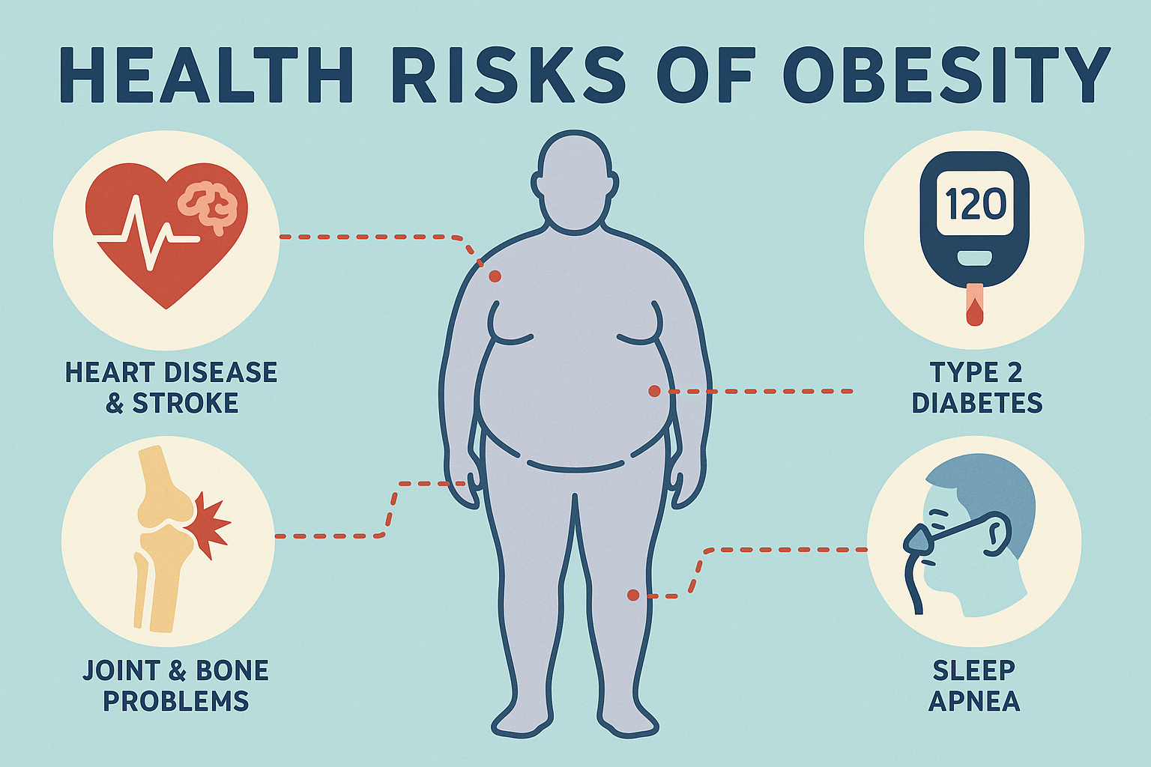
Notes:
Si totusi e alegerea fiecarui dintre noi? Alegem pentru noi obezitatea, diabetul zahart, sustinem patologiile cardiovasculare?

Slide 24

Nu am timp,
doctore!
Nu ai nevoie de el,
dacă…

Slide 25


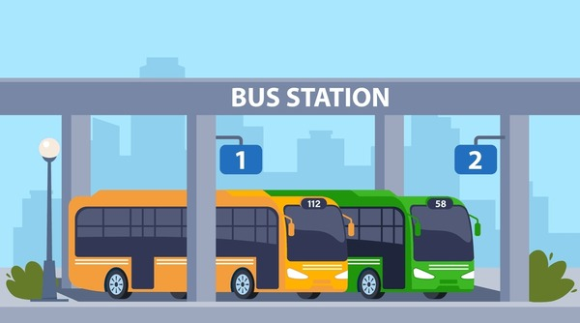
Dacă…
Notes:
Coboara o statie inainte de munca. In timp ce vorbesti la telefon cu persoana draga fa o plimbare. Parcheaza masina mai departe

Slide 26
Integrarea mișcării în rutina zilnică
🚶‍♀️ Mersul pe jos la serviciu / stație / magazin – chiar și 10–15 minute în plus zilnic contează.
🧑‍💻 Pauze active la birou – la fiecare oră, ridică-te 2–3 minute: întinde-te, fă genuflexiuni, mișcări de brațe.
🪑 Înlocuiește scaunul clasic cu o minge de fitness (ocazional) – îți activează mușchii trunchiului.
🚗 Parchează mai departe – mergi pe jos 5–10 minute în plus spre destinație.
📞 Vorbește la telefon mergând – transformă convorbirile în mini-plimbări.

Slide 27
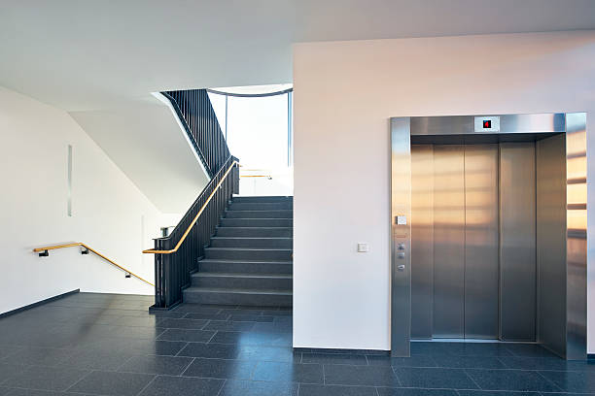

Dacă…
Notes:
Stabilește un obiectiv mic zilnic – de ex. „1000 de pași în plus față de ieri”. Folosește scările în loc de lift.

Slide 28
Mici schimbări cu efect cumulativ
🧗‍♂️ Folosește scările în loc de lift.
🚌 Coboară o stație mai devreme.
🧹 Tratează treburile casnice ca exercițiu – aspiratul energic, curățenia, grădinăritul.
🧠 Stabilește un obiectiv mic zilnic – de ex. „1000 de pași în plus față de ieri”.

Slide 29
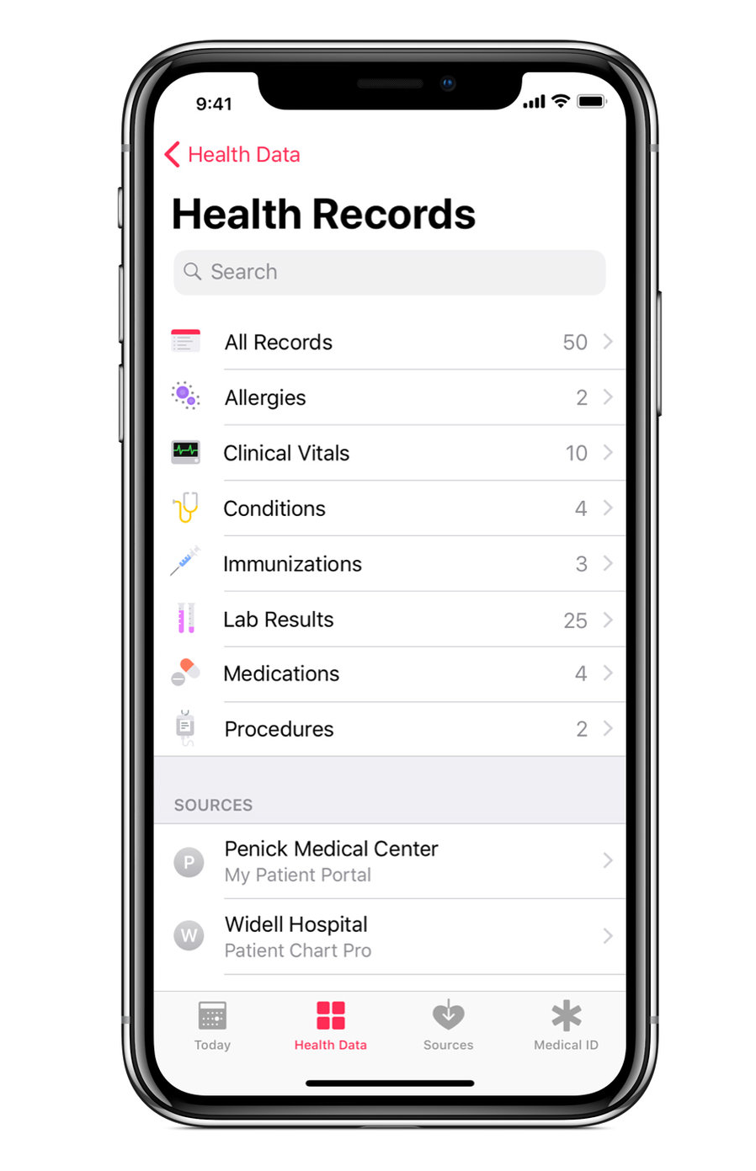
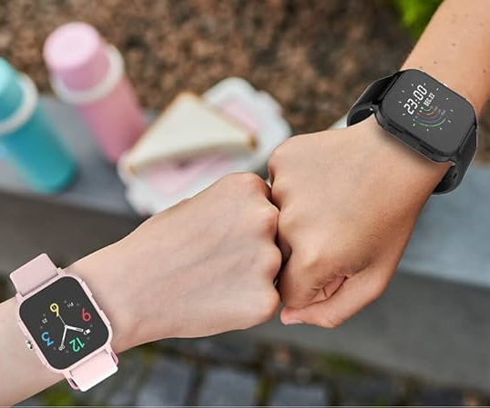
Dacă…
Notes:
Foloseste telefonul si ceasurile inteligente in folosul tau.

Slide 30
Motivație și perseverență
📊 Folosește un pedometru / smartwatch – feedback-ul vizual motivează.
🏅 Premiază-te pentru consecvență – nu pentru rezultate.
🤝 Găsește un “accountability partner” – cineva cu care să vă susțineți reciproc.
🎯 Acceptă că “puțin” e mai bine decât “deloc” – 10 minute zilnic bat 0 minute perfect planificate.

Slide 31
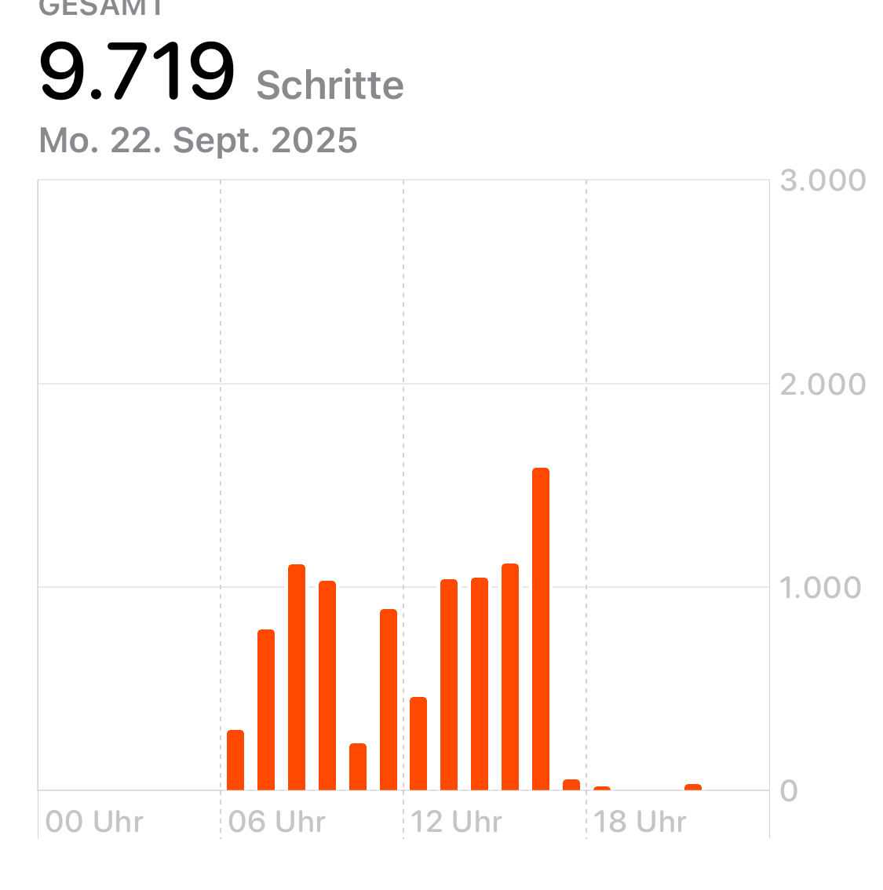
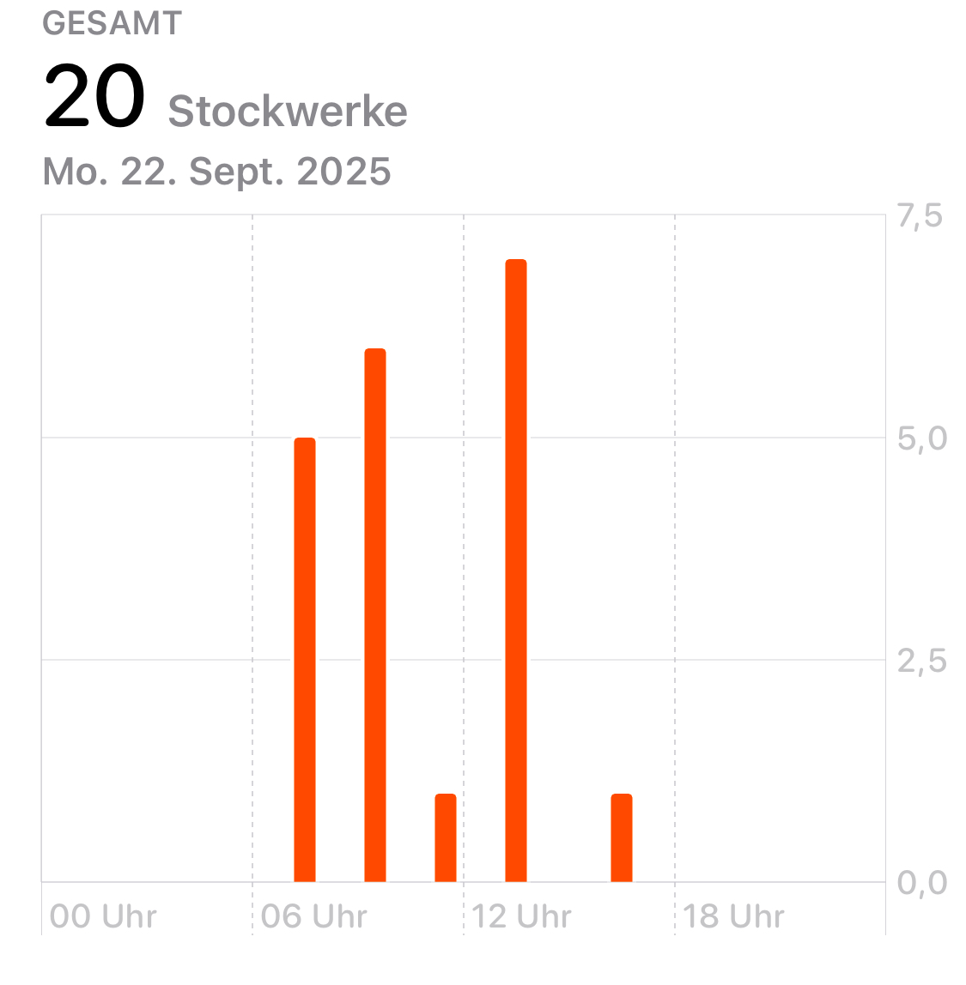
Secretul- conștientizarea

Slide 32
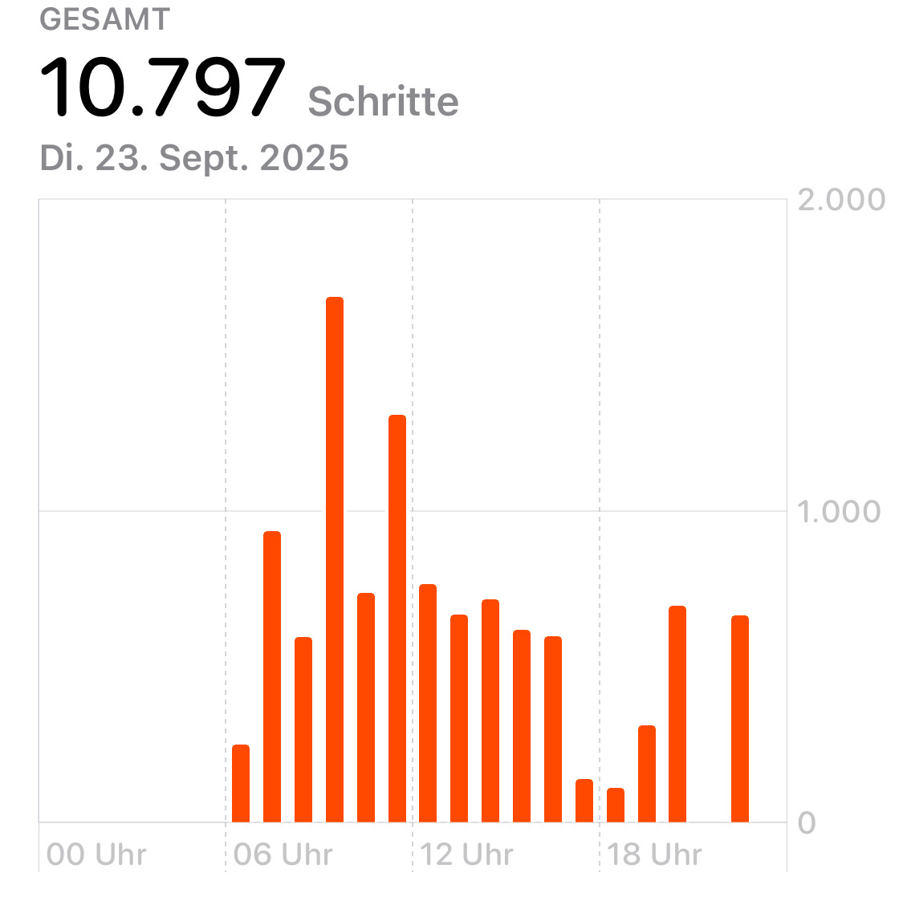
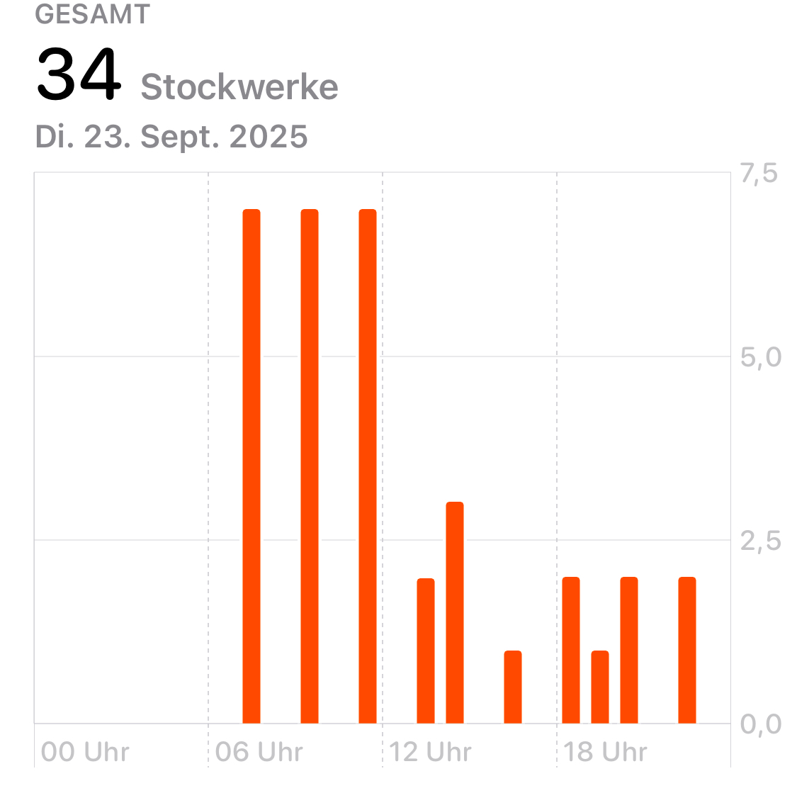
Secretul- execută zilnic

Slide 33
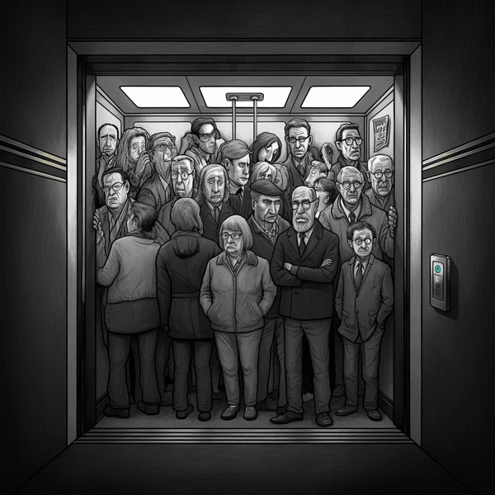

Tu alegi!

Slide 35
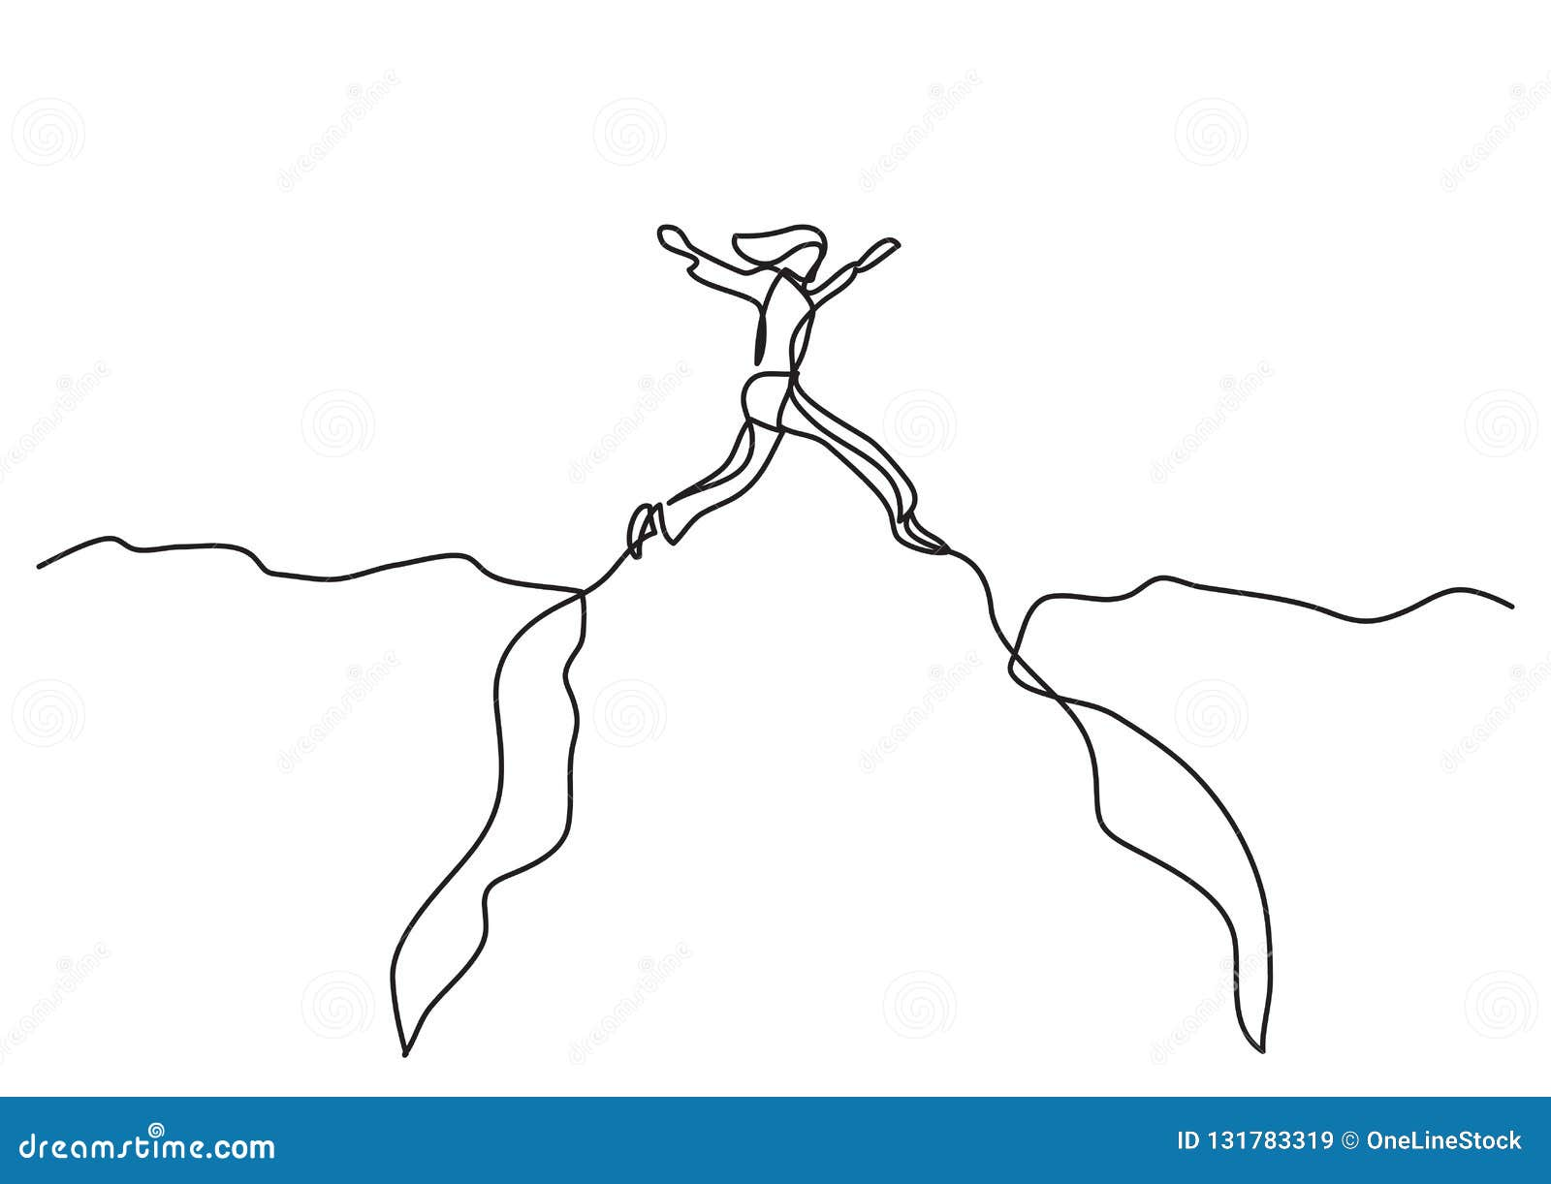
„Sănătatea este o stare pe deplin favorabilă atât fizic, mental cât și social, și nu doar absența bolilor sau a infirmităților”.
OMS, 1946

Slide 36
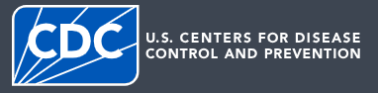
Prevenirea Diabetului zaharat și a altor boli cronice
- Sănătatea mintală este crucială pentru prevenirea bolilor cronice
- Bunăstarea mintală poate influența, comportamentele care cresc sau reduc riscul de boli cronice
- Abordarea sănătății mintale este o componentă cheie a unei strategii holistice pentru prevenirea și gestionarea bolilor cronice.
Notes:
deoarece o sănătate mintală precară este un factor de risc pentru dezvoltarea acestora,
în timp ce o sănătate mintală pozitivă este legată de rezultate mai bune în domeniul
sănătății fizice și de longevitate.
cum ar fi inactivitatea fizică,
fumatul și obiceiurile de somn nesănătoase

Slide 37
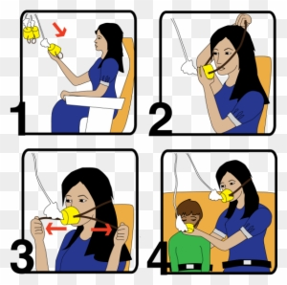

Slide 38
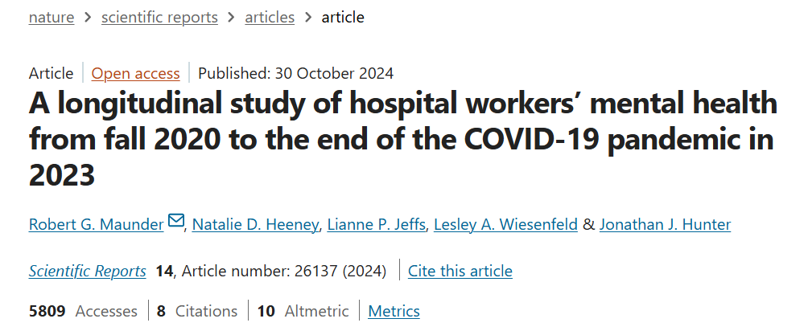
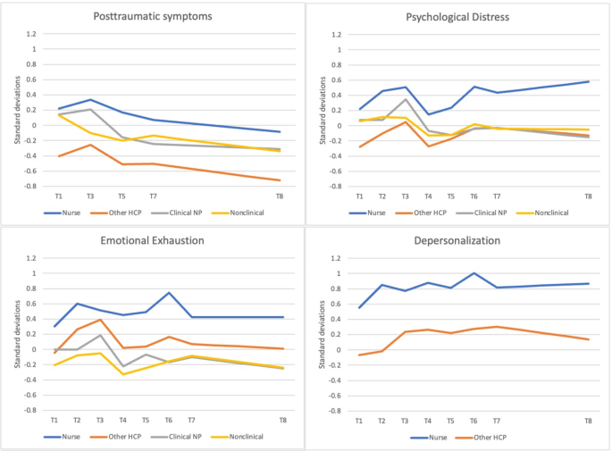

Slide 39
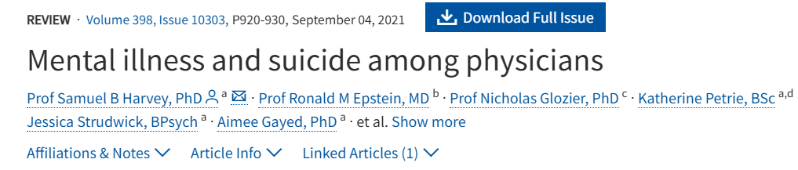
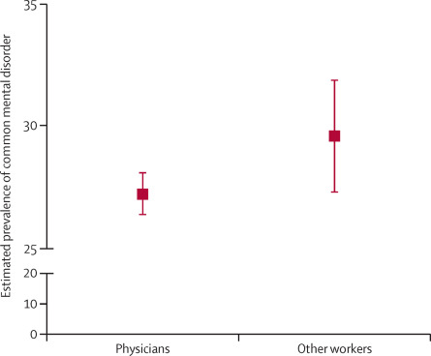
Burnout
Suicid
Depresie
Abuz de substanțe

Slide 40
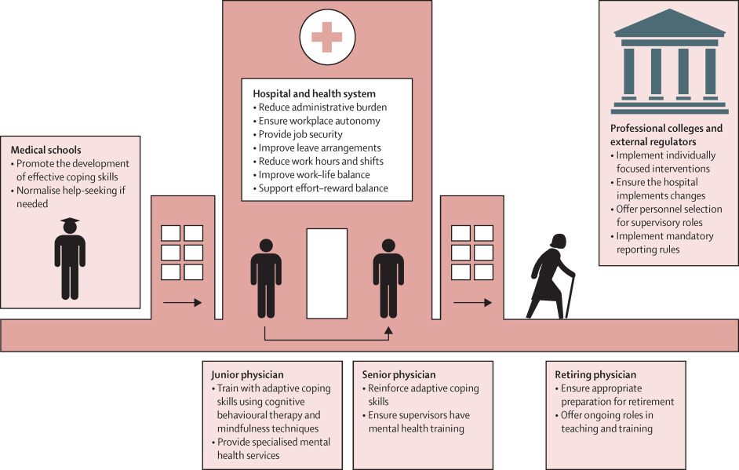
Mental illness and suicide among physicians
Harvey, Samuel B et al.
The Lancet, Volume 398, Issue 10303, 920 - 930

Slide 41
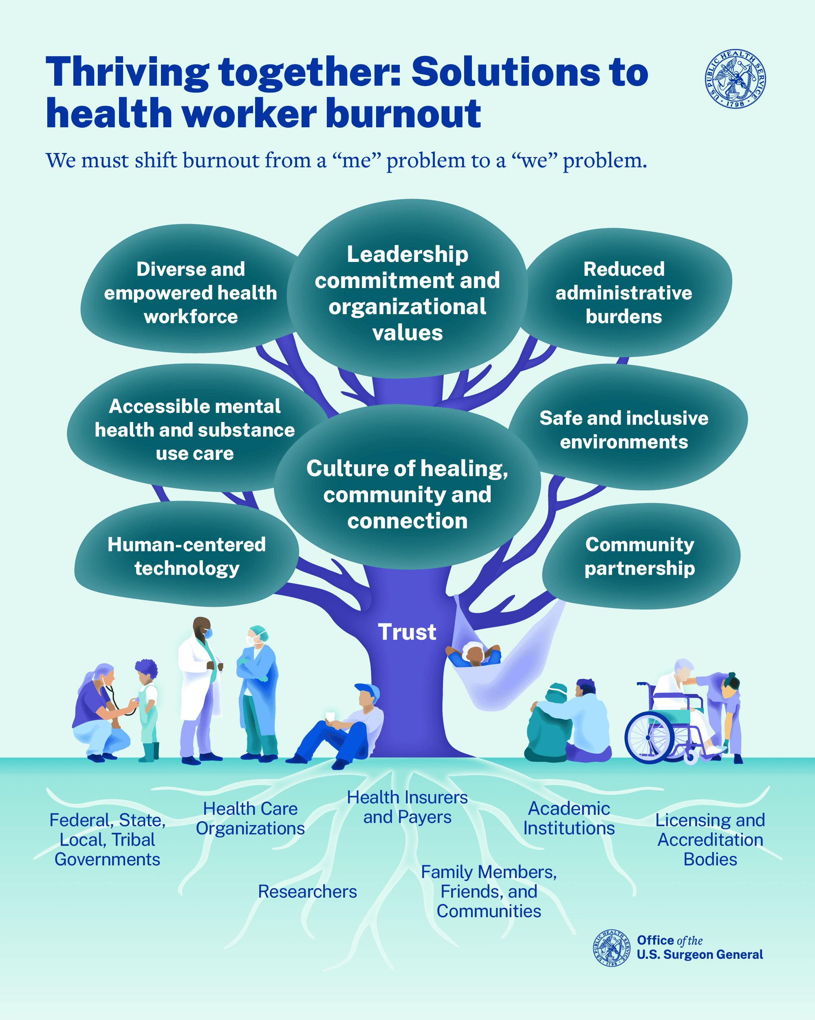

Slide 42

„Caută şi păstrează mereu o bucată de cer deasupra vieţii tale” Marcel Proust
Învață să recunoști semnele de suferință, problemele de sănătate mintală și epuizarea profesională la tine și la colegii tăi.
Rămâi conectat și cere ajutor.
Prioritizează momentele de bucurie și conexiune.
Păstrează obiceiurile sănătoase.
Folosește-ți vocea pentru a pleda pentru schimbări pozitive la locul de muncă, în mediul de învățare sau în comunități.

Slide 43
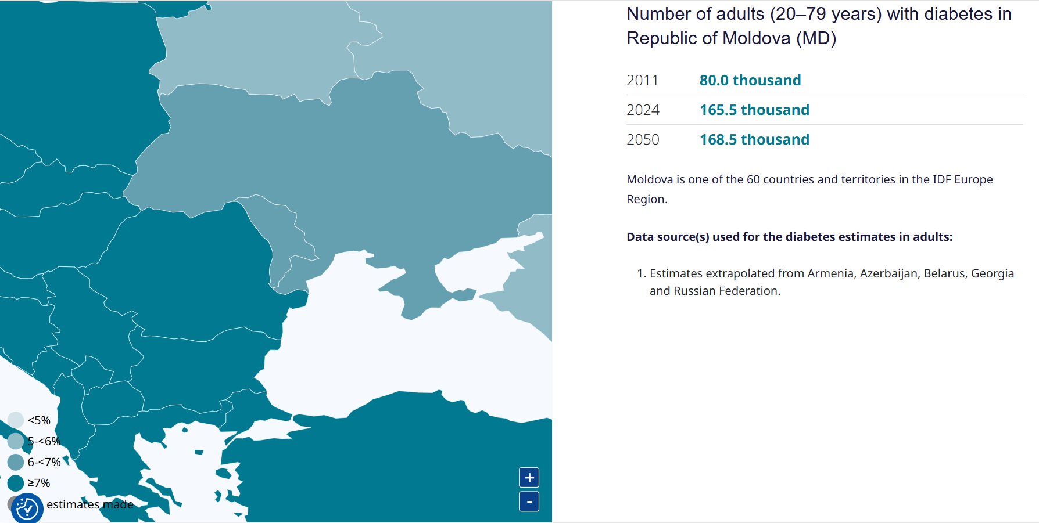
Diabetes Atlas 2024, IDF

Slide 44
IMPACTUL EMOȚIONAL AL DIAGNOSTICULUI
Boală cronică complexă, care implică nu doar un dezechilibru metabolic, ci și o provocare emoțională constantă.
Reorganizarea completă a stilului de viață: de la alimentație și automonitorizare, până la modul în care își percepe propriul corp și controlul asupra sănătății.
Abordarea psihoemoțională devine la fel de importantă ca tratamentul medical. Înțelegerea reacțiilor emoționale, a factorilor psihosociali și a strategiilor de adaptare este esențială pentru a sprijini persoana cu diabet să atingă un echilibru atât metabolic, cât și psihologic.

Slide 45


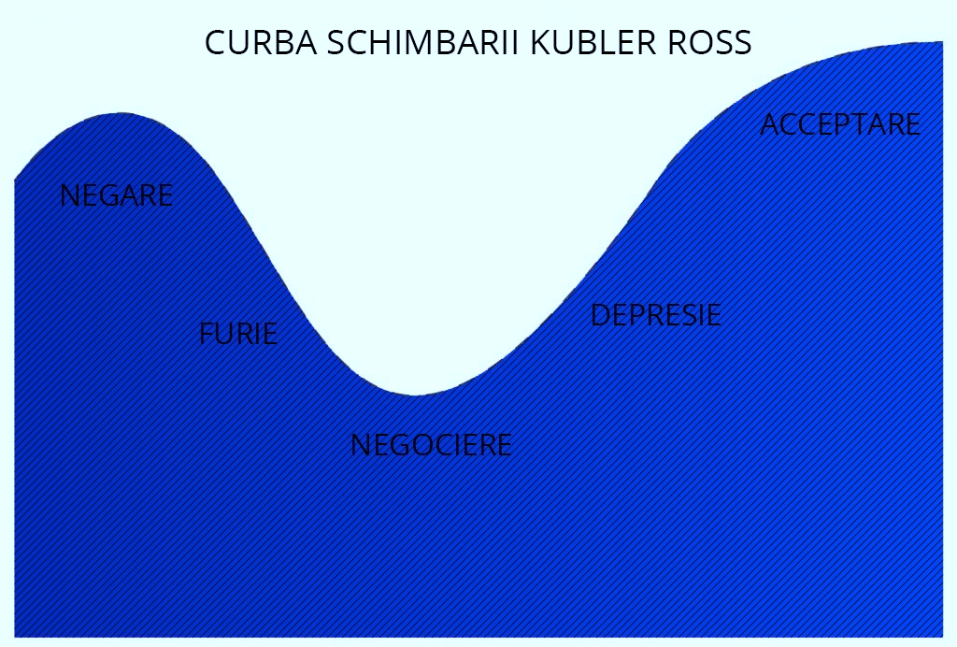
Acceptare
Negare
Depresie
Furie
Negociere
Notes:
Aceste etape sunt parcurse zilnic iar sia iar, nu doar la etapa diagnosticului, or tratamentul zilnic, modificarile necesrae ins tilul de viata tot sunt decizii care necesita acceptare

Slide 46
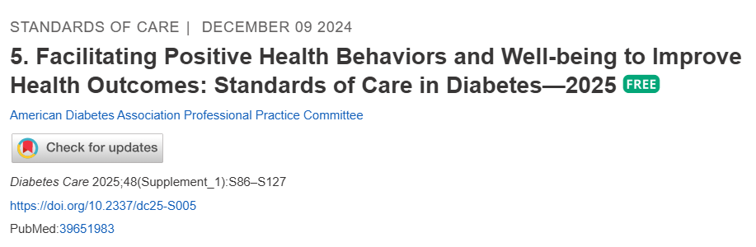

Diabetes Self-Management Education and Support
Toate persoanele cu diabet zaharat ar trebui sfătuite să participe la programe de educație și sprijin pentru autogestionarea diabetului (DSMES) adecvate dezvoltării și culturii lor, pentru a facilita luarea deciziilor în cunoștință de cauză, comportamentele de autoîngrijire, rezolvarea problemelor și colaborarea activă cu echipa medicală. A
Furnizați DSMES la momentul diagnosticării, anual și/sau când nu se îndeplinesc obiectivele tratamentului, când apar factori complicatori (de exemplu, medicali, funcționali și psihosociali) și când apar tranziții în viață și îngrijire.
Evaluați în mod regulat rezultatele clinice, starea de sănătate și bunăstarea ca obiective cheie ale DSMES. C

Slide 47
Depistarea problemelor de sănătate comportamentală se face în aceleași momente critice în care se evaluează necesitatea DSMES și trimiterea la un profesionist calificat în sănătate comportamentală, dacă este indicat, pentru a crește implicarea în DSMES.
DSMES ar trebui să fie adecvat din punct de vedere cultural și să răspundă preferințelor, nevoilor și valorilor individuale și poate fi oferit în cadrul unor contexte de grup sau individuale. A
O astfel de educație și sprijin ar trebui documentate și puse la dispoziția membrilor întregii echipe de îngrijire a diabetului. E

Slide 48
Luați în considerare oferirea de servicii medicale de securitate socială (DSMES) prin intermediul telesănătății și/sau intervențiilor digitale, după cum este necesar, pentru a satisface preferințele individuale, a elimina barierele în calea accesului și a îmbunătăți satisfacția. B
Selectarea și includerea factorilor sociali determinanți ai sănătății în ghidarea proiectării și implementării DSMES C, cu scopul final al echității în sănătate în toate populațiile.

Slide 49
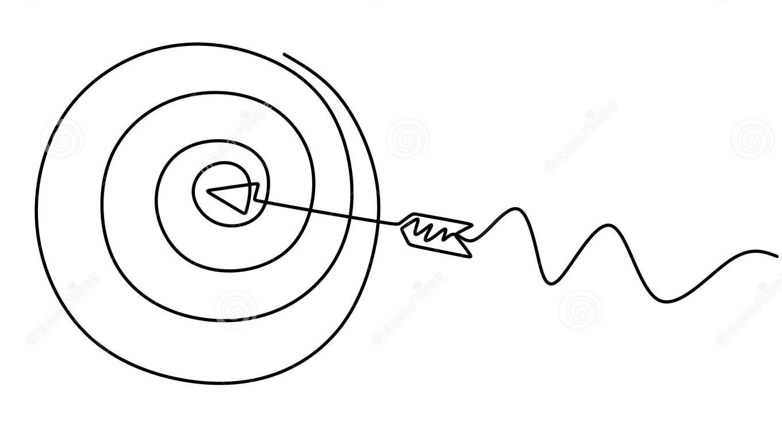
Concluzii
Aspectele psihoemoționale au un aport considerabil atât în prevenția primară cât și cea secundară a maladiilor cronice, inclusiv a diabetului zaharat
Angajații din domeniul sănătății sunt predispuși la diverse afecțiuni psihice legate de particularitățile activității lor, aceasta necesită abordare la diverse nivele, inclusiv începe de la fiecare din noi.
Pentru a ajuta pe alții, noi trebuie să fim bine!

Slide 50
„Suntem ceea ce facem în mod repetat. Prin urmare, excelența nu este o acțiune, ci un obicei.”
Aristotel

Slide 51
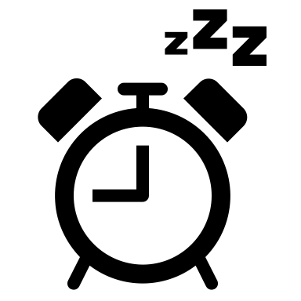

Slide 52
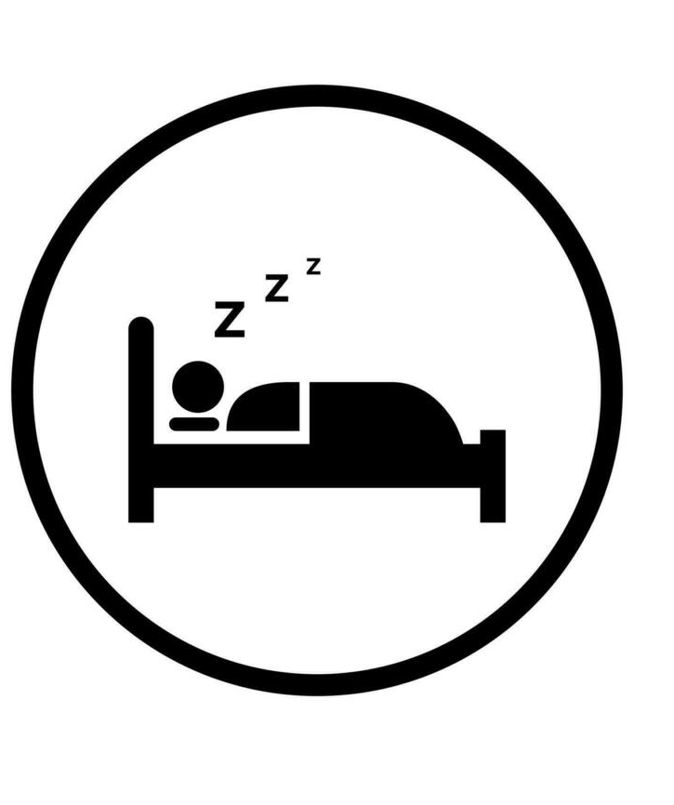
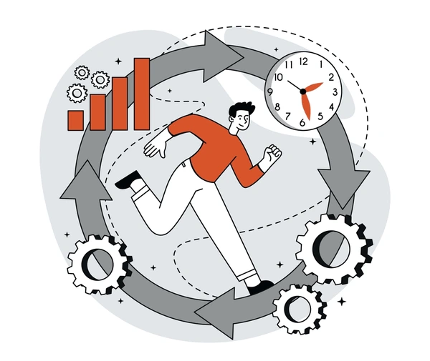
Somnul.
Ce poziție ocupă în viața dvs?
Somnul ocupă 1/3 -1/4 durata vieții
Somnul este esențial pentru menținerea sănătății generale și metabolice
Early Development of Bidirectional Associations between Sleep Disturbance and Diabetes Yongin Cho Division of Endocrinology and Metabolism, Department of Internal Medicine, Inha University School of Medicine, Incheon, Korea. Diabetes Metab J 2020;

Slide 53

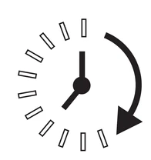
Somnul –
atunci și acum
Somnul- proces activ și dinamic.
Se modulează un complex de procese comportamentale și fiziologice
Somnul- condiție pasivă,
suprimarea temporară a conștiinței, prin abolirea parțială a sensibilității și încetinirea funcțiilor vitale
Sleep Disorders in Type 2 Diabetes Deepak Khandelwal, Deep Dutta1 , Sachin Chittawar2 , Sanjay Kalra3, 2017
Waking Up to the Importance of Sleep in Type 2 Diabetes Management: A Narrative Review Joseph Henson, Alix Covenant, Andrew P. Hall, Louisa Herring, Alex V. Rowlands, Thomas Yates, and Melanie J. Davies Diabetes Care 2024;47(3):331–343 | https://doi.org/10.2337/dci23-0037

Slide 54

Fazele somnului- Hipnograma
Ciclu de somn durează 90-110 minute
Trezire
Non-REM
Stadiu 3-
Faza regeneratoare celulară, tisulară

Slide 55

Recomandări pentru managementul DZ2
Somnul- component a stilului de viață

Slide 56


Durata somnului
Calitatea somnului
Cronotipul

Slide 57

Corelația între tulburările de somn
și diabetul zaharat
Nicturia, Hipoglicemia nocturnă, depresia- cauza trezirii nocturne
Durata < 5h/noapte – 2 ori ↑ riscul DZ
Durata > 8h/noapte – 3 ori ↑ riscul DZ
Durata 7-8 h/noapte - ↓ risc
Tulburările de somn (calitative/cantitative) –
↑ insulinorezistența/ DZ
Diabetul Zaharat –
înrăutățește calitatea somnului
Neuropatia- afectează centrul respirator, reflexul neuronal al căilor respiratorii superioare- tulburări respiratorii- hipoxemie-
Tulburări de somn
Calitatea proastă a somnului - ↑ HbA1C
Early Development of Bidirectional Associations between Sleep Disturbance and Diabetes Yongin Cho Division of Endocrinology and Metabolism, Department of Internal Medicine, Inha University School of Medicine, Incheon, Korea. Diabetes Metab J 2020;

Slide 58

Durata somnului
Pînă la un punct, somnul e regenerare.
Daca îl depășești, e putrezire.
Marin Preda
Durata scurtă
< 6 ore de somn
Durată lungă
> 9 ore de somn
7 ore de somn
↑ risc CV, ↑ mortalitate DZ
< 5 h/noapte:
↑ risc 42-70% AVC,
↑ risc mortalitate CV
< 4 h/ noapte-
↑ risc 41% mortalitate,
↑ risc 54% mortalitate CV
↑ risc CV, cerebrovasculare, perturbări de dispoziție
Waking Up to the Importance of Sleep in Type 2 Diabetes Management: A Narrative Review Joseph Henson, Alix Covenant, Andrew P. Hall, Louisa Herring, Alex V. Rowlands, Thomas Yates, and Melanie J. Davies Diabetes Care 2024;47(3):331–343 | https://doi.org/10.2337/dci23-0037

Slide 59



Cronotipul
Un cronotip - ritmul circadian intern sau ceasul corporal al unui individ care influențează ciclul de somn și activitate pe o perioadă de 24 de ore
Care este cronotipul tău?
Se culcă devreme și se trezesc devreme!
Se culcă tîrziu și se trezesc tîrziu!
Sleep and Circadian Rhythm Disturbances in Diabetes: A Narrative Review, 2022
Femke Rutters ¹ ², Giesje Nefs ³

Slide 60
Care este riscul DZ?
↑ risc 2,5 DZ2 comparativ
Indiferent de durata somnului, calitatea somnului
Waking Up to the Importance of Sleep in Type 2 Diabetes Management: A Narrative Review Joseph Henson, Alix Covenant, Andrew P. Hall, Louisa Herring, Alex V. Rowlands, Thomas Yates, and Melanie J. Davies Diabetes Care 2024;47(3):331–343 | https://doi.org/10.2337/dci23-0037

Slide 61

Munca în ture- pericol metabolic?
DA
Persoanele ce lucrează în ture – ↑ risc 10% DZ2 comparativ cei fără ture
Persoanele cu DZ ce lucrează în ture de noapte- ↓ control glicemic comparativ cei cu DZ cu lucru de zi
Mecanism: ↑ masa corporală, ↓ sensibilitatea
Studiu:
Femeile ,,Bufnițe,, fără istoric de lucru în ture de noapte - ↑ risc 1,5 DZ2
Cronotipul tîrziu- ↑ HbA1C, ↑ CV, ↑ coronariană, ↑ mortalitate
Waking Up to the Importance of Sleep in Type 2 Diabetes Management: A Narrative Review Joseph Henson, Alix Covenant, Andrew P. Hall, Louisa Herring, Alex V. Rowlands, Thomas Yates, and Melanie J. Davies Diabetes Care 2024;47(3):331–343 | https://doi.org/10.2337/dci23-0037

Slide 62

Ritmul circadian și DZ
Perturbări ale ciclului circadian-Variabilitatea somnului- variații ale timpului de a merge la somn și variații ale timpului de trezire în timpul săptămînii- ↑ risc DZ 2
,,Social jetlag,,- discrepanța între sincronizarea biologică și cea socială Cronotipul tîrziu- cele mai mari diferențe în durata somnului (zile de lucru/de odihnă)
,,Social jetlag,, > 90 min - ↑IMC, ↑HbA1C
Prevalența ,,Social jet lag,, - 43 min DZ2 comparativ 23 minute fără DZ
Prevalența ,,Social jet lag,, ( > 1h ) – 46% DZ1, 58%- DZ2
Sleep and Circadian Rhythm Disturbances in Diabetes: A Narrative Review Femke Rutters 1,2 , Giesje Nefs 3–, 2022

Slide 63


Privarea de somn și consecințele acesteia
Control glicemic precar
↑ HbA1C
Persoanele cu DZ- privare de somn 3h zilnic- anticipează îmbunătățirea HbA1C 1,1%
Riscul CV
↑ cortizol, ↑ adrenalină- Consecințe ↑TA > 140/90 mm/Hg
↑ risc CV: ↑ IM, ↑IC, ↑ aritmie, ↑ AVC
Activitate fizică
Perturbări ale GH- responsabil de masa musculară și reparație celulară
Rezultate slabe asupra performanței activității fizice- ↓ mișcare naturală
Privarea de somn se soldează cu impact negativ asupra comportamentului de îngrijire a persoanei cu DZ2 :
↑oboseală, ↑ suferință
lipsa eficacității pe parcursul zilei
Consequences of Sleep Deprivation in Adult Diabetes Mellitus Type 2 Patients: An Integrative ReviewNamkhang Polkern Woods1, Juraporn Tangpukdee2*, Thiwawan Thepa3, Nonglak Methakanchanasak, 2023

Slide 64


Privarea de somn și starea emoțională
Privarea de somn:
↓ funcționalitatea celulelor neuronale
Pertubări stării emoționale:
↑ anxietate, ↑ indispoziție, ↑ depresie
Corelație strînsă Insomnie- DZ
Persoanele cu DZ2 - ↑ prevalență insomnie
Prevalența insomniei la DZ2- 39%, F> B
Persoanele fără DZ cu insomie- ↑risc DZ
Insomnie- ↑Retinopatie diabetică
Consequences of Sleep Deprivation in Adult Diabetes Mellitus Type 2 Patients: An Integrative ReviewNamkhang Polkern Woods1, Juraporn Tangpukdee2*, Thiwawan Thepa3, Nonglak Methakanchanasak, 2023

Slide 65

Recomandări

Slide 66

Alimente permise/limitate (excluse)
• carnea grasă, produsele din carne cu conținut ridicat de grăsime: slănină, cârnați, salamuri, parizer, grăsimea crește inflamația în organism și secundar riscul cardiovascular global și riscul de SASO;
alimentele care au un conținut ridicat de melatonină (hormon al somnului):
sparanghel, porumb, broccoli, castravete, struguri, cireșe
• produsele cu conținut crescut de grăsimi: alimentele de tip fast-food supraprocesate, semi-preparate;
• sarea în exces determină prin creșterea retenției hidro-saline, creșterea valorilor tensiunii arteriale,
• dulciurile concentrate cresc aportul caloric, iar secundar are loc creșterea în greutate, atenția consumul de dulciuri seara, stimulează sistemul nervos și poate induce insomnie;
• cofeina și băuturile carbogazoase cu conținut ridicat de zahăr, alcoolul cresc cantitatea de energie și induc un somn agitat
alimente care cresc producția de melatonină: alimentele bogate în triptofan, un aminoacid care se transformă în melatonină : pește, pui, alune, fasole boabe
alimente bogate în acizi grași esențiali omega-3 :
ton, somon, creveți, alune, nuci
Ghid privind managementul pacientului adult cu tulburări respiratorii în timpul somnului 2024 Coordonator Sl.dr.Ioana Munteanu

Slide 67

Activitatea fizică
Exercițiile fizice se fac la distanță de 4 ore, de la ultima masa important și 2,5 ore de la ultima gustare.
Este de preferat ca pacientul să nu fumeze sau să consume stimulente cu o oră înaintea programului de exerciții.
Apa va trebui să fie consumată în cantități suficiente, pe tot parcursul zilei
Ghid privind managementul pacientului adult cu tulburări respiratorii în timpul somnului 2024 Coordonator Sl.dr.Ioana Munteanu

Slide 68

Recomandări pentru un somn liniștit
• poziția în timpul somnului - decubitul lateral;
• exersarea respirație pe nas versus respirație pe gură, pentru a preveni deschiderea cavității bucale și plonjarea maxilarul cu riscul de compresiune externă la nivelul gâtului și căilor respiratorii;
• poziția capului și trunchiului să fie la un unghi de aproximativ 30 de grade;
• se evită cititul informațiilor de pe telefon, sau tablet, TV, înainte de culcare - lumina albastră putând stimula sistemul nervos,
• dormitorul va fi folosit doar pentru somn
• dacă după 30 de minute nu adormiți, părăsiți dormitorul pentru alte activității
• ora de culcare și trezire este bine să fie de regulă aceeași,
• să se evite consumul de cafea sau alcool cu câteva ore înainte de culcare.
Deși alcoolul are inițial un efect sedativ, acesta tulbură arhitectura somnului.
Ghid privind managementul pacientului adult cu tulburări respiratorii în timpul somnului 2024 Coordonator Sl.dr.Ioana Munteanu

Slide 69

Măsuri de igienă a somnului
• Fixarea orei de culcare şi a celei de trezire.
•Dacă pacientul este obișnuit să doarmă în timpul zilei, odihna să nu depășească 45 de minute.
• Evitarea consumului de alcool cu patru ore înainte de a merge la culcare.
• Evitarea consumului de cofeină cu şase ore înainte de a merge la culcare. Acesta include cafeaua, ceaiul şi multe băuturi carbogazoase, precum şi ciocolata
• Evitarea alimentelor bogate caloric, condimentate sau prea dulci cu patru ore înainte de ora de culcare. Este acceptată o gustare uşoară înainte de somn.
• Implementarea unui program de exerciții fizice, care să nu fie efectuat chiar înainte de culcare.
• Folosirea aşternuturilor confortabile şi curate.
• Identificarea unei temperaturi propice pentru somn şi aerisirea corespunzătoare a camerei.
• Eliminarea sursele de lumină și a sunetelor perturbatoare, pe cât posibil.
• Neutilizarea patului pe post de birou.
Ghid privind managementul pacientului adult cu tulburări respiratorii în timpul somnului 2024 Coordonator Sl.dr.Ioana Munteanu

Slide 70


